Slide 1
Naravne nesreče, ki jih povzroča vreme

Slide 2
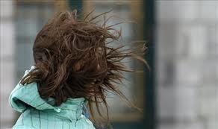
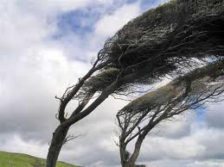
Veter
Je gibanje zraka.
Čim hitrejše je gibanje zraka, tem močnejši je veter.
Tornado!

Slide 3
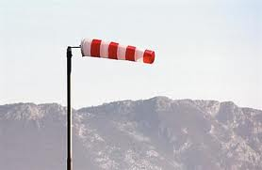
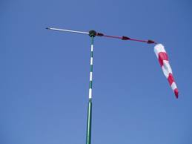
Hitrost in smer vetra
Vetrna vreča in drugi smerokazi kažejo smer in hitrost vetra.
močno
rahlo

Slide 4
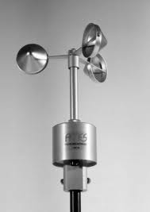
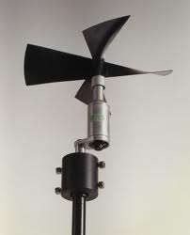
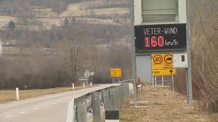
Vetrnice
….z njimi lahko natančno izmerimo hitrost vetra.
Hitrost vetra se lahko izpiše na opozorilnih tablah.

Slide 5
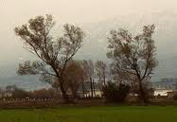
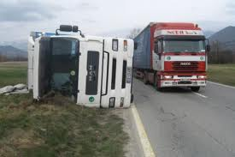
Burja
...vedno piha v isti smeri, zato so drevesa nagnjena,
močna prevrne tudi tovornjake.

Slide 6
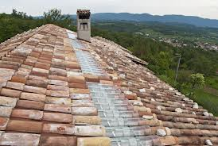
Obramba pred burjo
Kjer piha močna burja, strehe obtežijo s kamni.

Slide 7
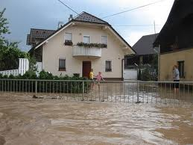
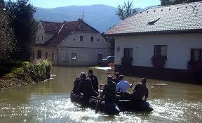
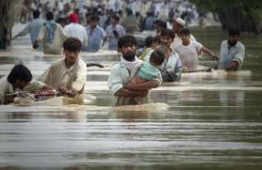
Poplave
…povzročijo jih velike količine dežja.

Slide 8
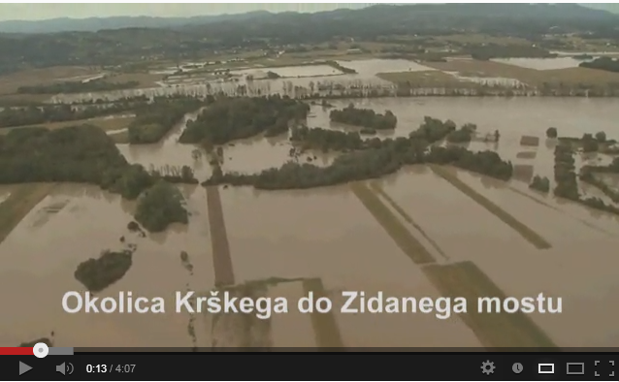
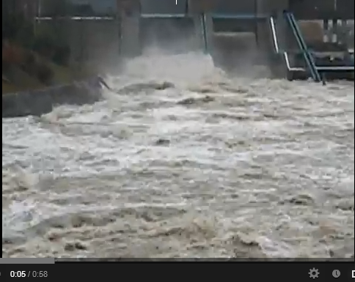
Povezave na posnetke poplav v Sloveniji. Z miško klikni na sliko, da si ogledaš posnetek.

Slide 9
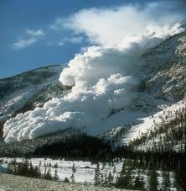
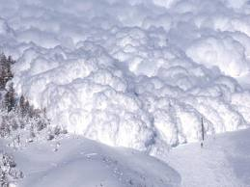
Snežni plazovi
…zaradi velike količine novega snega.

Slide 10
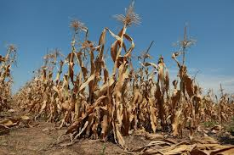
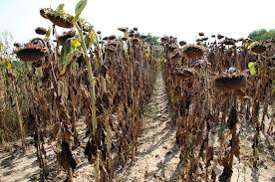
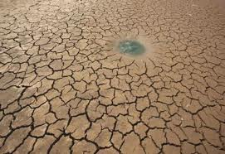
Suša
…pojavi se takrat, ko je premalo padavin.
Po navadi uniči pridelek na poljih.

Slide 11
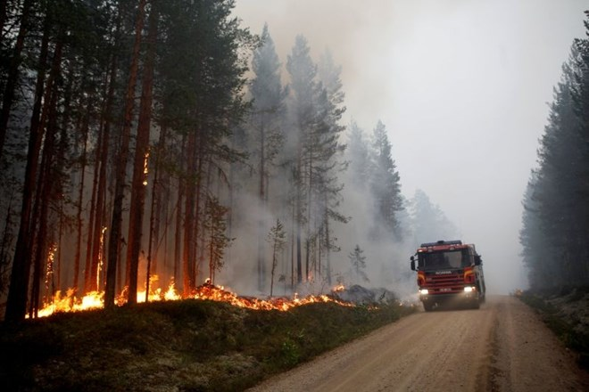
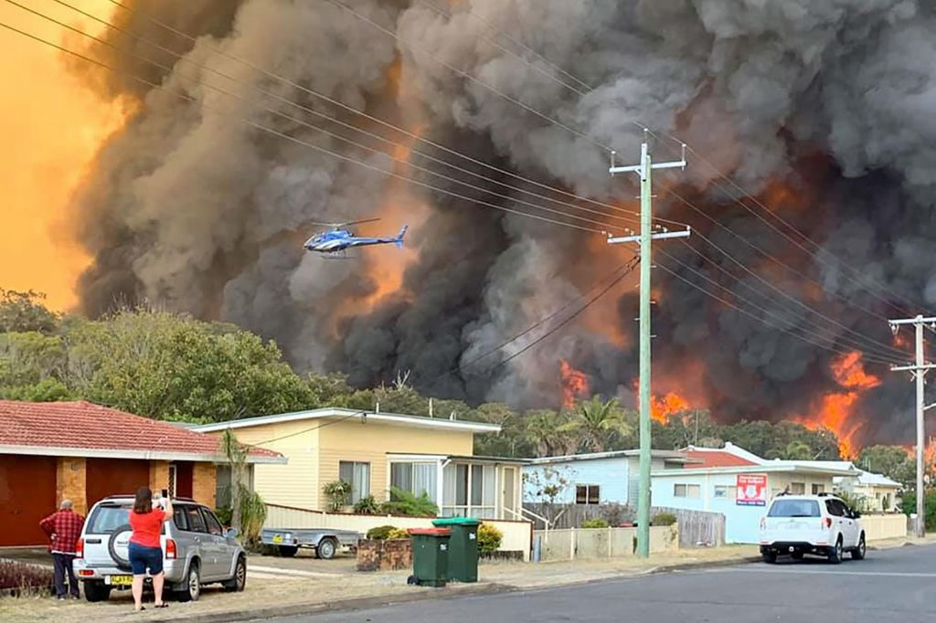
požar
Požar lahko nastane tudi zaradi velike suše in visokih temperatur.

